Slide 1

TẬP ĐỌC
BÀI: TRANH LÀNG HỒ
LỚP 5C

Slide 2
Tập đọc:
Khởi động

Slide 3

Câu 1: Hội thổi cơm thi ở làng Đồng Vân bắt nguồn từ đâu?
A. Từ những hội thi cơm ở các làng khác.
B
B. Từ các cuộc trẩy quân đánh giặc của người Việt cổ bên bờ sông Đáy xưa.
C. Từ lễ hội ngày Tết truyền thống.
D. Từ lễ hội truyền thống của các dân tộc khác.

Slide 4
Câu 2: Vì sao việc giật giải trong hội thi thổi cơm ở Đồng Vân là “niềm tự hào khó có gì sánh nổi đối với dân làng”?
A. Đó là bằng chứng chứng minh sự phối hợp ăn ý, nhịp nhàng của các thành viên trong đội thi với nhau.
B. Đó là bằng chứng chứng minh cuộc thi có văn hóa.
C. Đó là bằng chứng chứng minh họ giỏi.
D
D. Tất cả các ý trên.

Slide 5
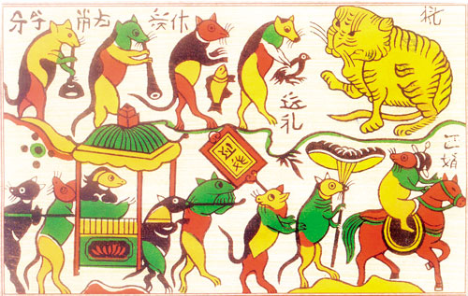
Đám cưới chuột là một bức tranh nổi tiếng của Làng Hồ.
Các bạn có biết tên bức tranh là gì không?

Slide 6
Tập đọc
Tranh làng Hồ(trang 88)
Theo Nguyễn Tuân

Slide 7

1. Luyện đọc
- Đọc toàn bài.
- Bài văn chia thành mấy đoạn?
Bài văn chia thành 3 đoạn:
- Đoạn 1: Từ ngày còn ít tuổi…. hóm hỉnh và tươi vui.
- Đoạn 2: Phải yêu mến cuộc đời trồng trọt …….gà mái mẹ.
- Đoạn 3: Kĩ thuật tranh làng Hồ………dáng người trong tranh.

Slide 8
1. Luyện đọc
Luyện đọc từ khó:
lợn ráy
khoáy âm dương
đen lĩnh

Slide 9
Câu dài:
- Phải yêu mến cuộc đời trồng trọt, chăn nuôi lắm mới khắc được những tranh lợn ráy có những khoáy âm dương rất có duyên, mới vẽ được những đàn gà con tưng bừng như ca múa bên gà mái mẹ.

Slide 10
- Phải yêu mến cuộc đời trồng trọt, chăn nuôi lắm/ mới khắc được những tranh lợn ráy có những khoáy âm dương rất có duyên, mới vẽ được những đàn gà con/ tưng bừng như ca múa bên gà mái mẹ.

Slide 11
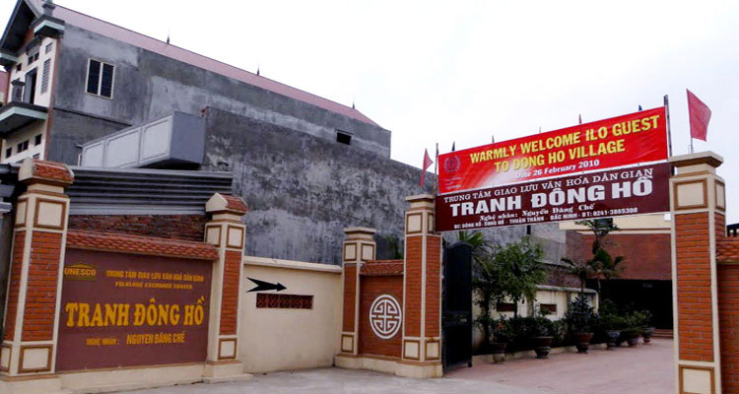
-Giải nghĩa từ:
Làng Hồ: làng Đông Hồ thuộc huyện Thuận Thành, tỉnh Bắc Ninh, có nghề làm tranh từ lâu đời.

Slide 12
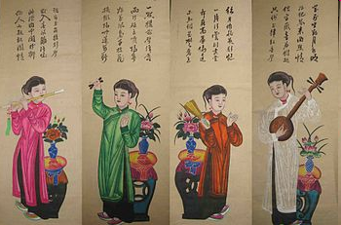
Tranh vẽ người con gái đẹp
Tranh tố nữ :

Slide 13
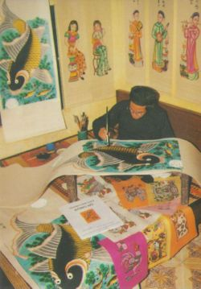
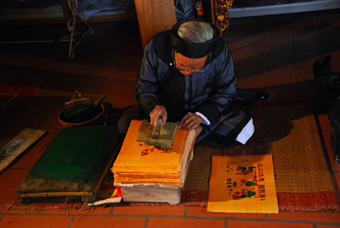
Nghệ sĩ tạo hình: người chuyên vẽ tranh, tạc tượng...

Slide 14
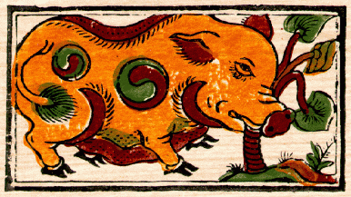
Khoáy
âm
dương
Tranh lợn ráy

Slide 15

2. Tìm hiều bài
-Đọc thầm đoạn1 và trả lời câu hỏi:
1.Hãy kể tên một số bức tranh làng Hồ lấy đề tài trong cuộc sống hằng ngày của làng quê Việt Nam ?
Tên một số bức tranh làng Hồ lấy đề tài trong cuộc sống hằng ngày của làng quê Việt Nam: tranh lợn, gà, chuột, ếch, tranh cây dừa, tranh tố nữ.

Slide 16
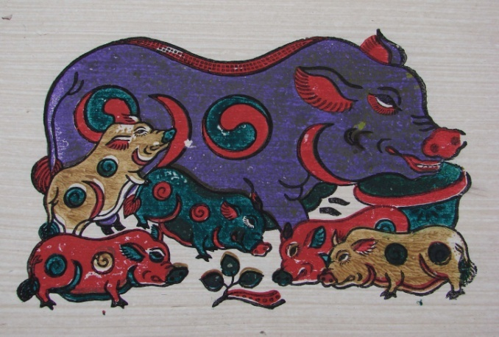
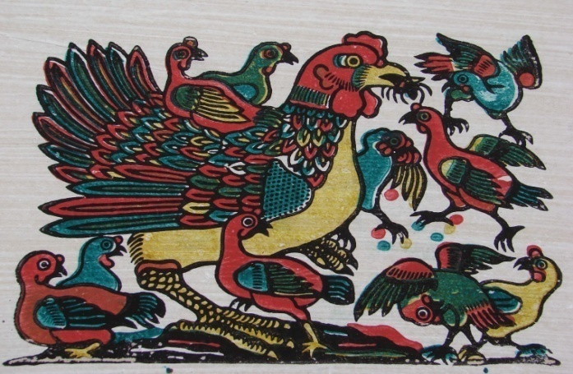
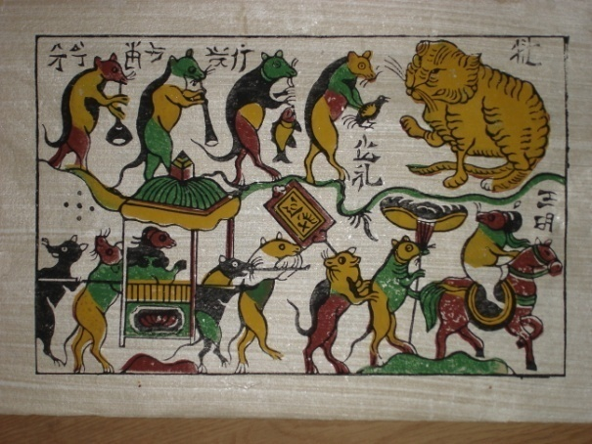
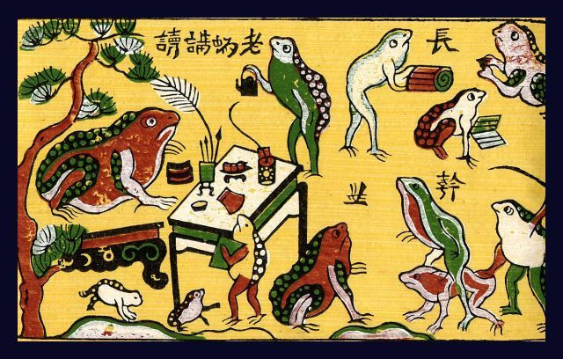
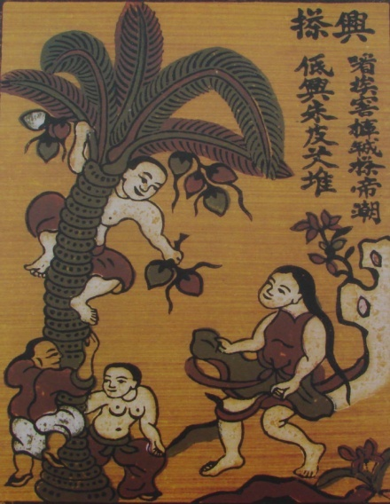

Slide 17
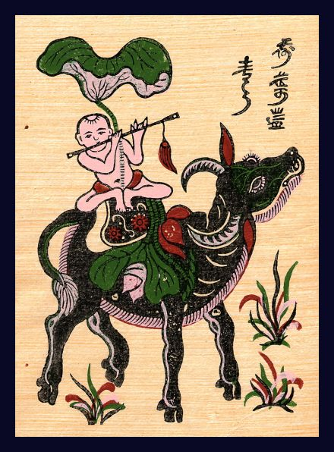
Chăn trâu thổi sáo

Slide 18
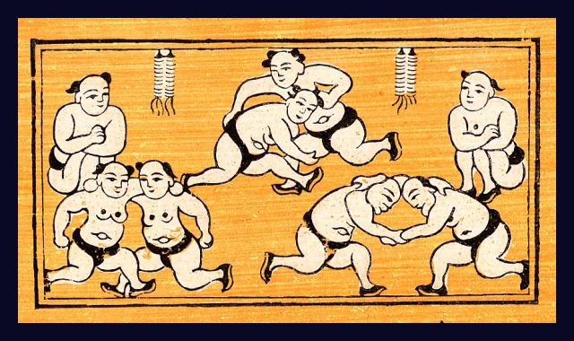
Đấu vật

Slide 19
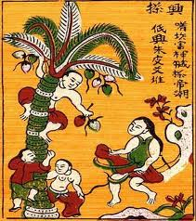
Hứng dừa

Slide 20
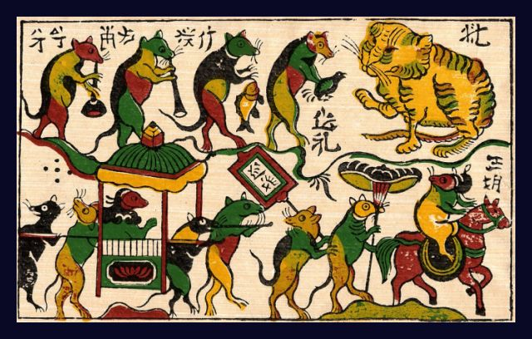
Đám cưới chuột

Slide 21
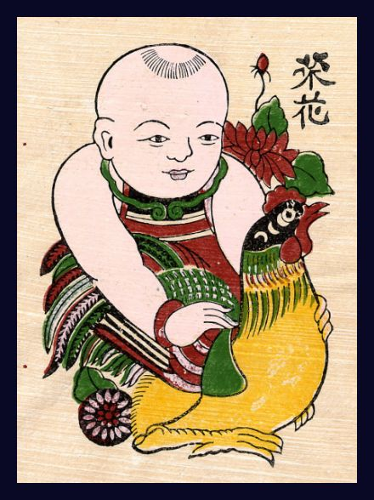
Vinh hoa

Slide 22
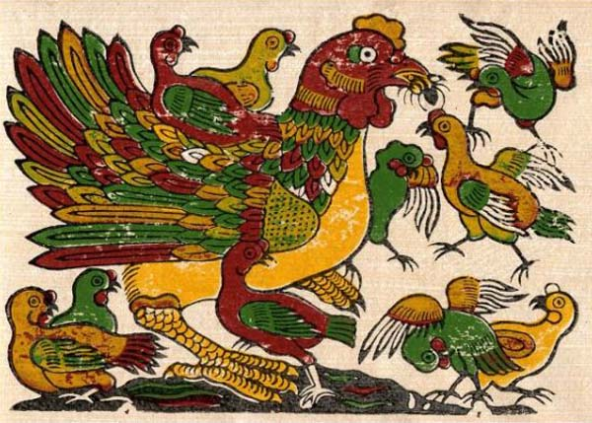
Đàn gà

Slide 23
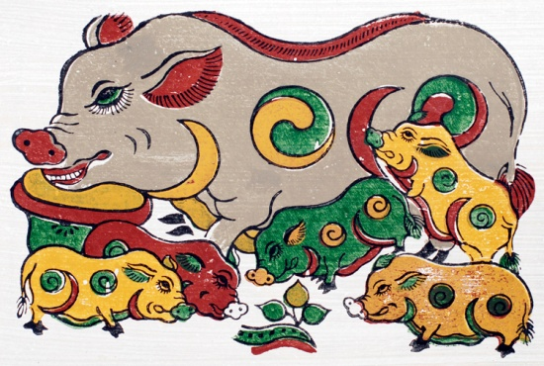
Đàn lợn âm dương

Slide 24

Tranh dân gian Đông Hồ

Slide 25
Làng Hồ là một làng nghề truyền thống, chuyên vẽ, khắc tranh dân gian. Những nghệ sĩ dân gian làng Hồ từ bao đời nay đã kế tục và phát huy nghề truyền thống của làng. Thiết tha yêu mến quê hương nên tranh của họ sống động, vui tươi, gắn liền với cuộc sống hàng ngày của làng quê Việt Nam.

Slide 26
- Nêu ý của đoạn văn 1?
Ý 1: Sự phong phú về đề tài của tranh làng Hồ.

Slide 27
- Đọc thầm đoạn 2, 3 và trả lời câu hỏi:
2. Kỹ thuật tạo màu trong tranh làng Hồ có gì đặc biệt ?
Kĩ thuật tạo màu của tranh Làng Hồ rất đặc biệt: màu đen không pha bằng thuốc mà luyện bằng bột than của rơm bếp, cói chiếu, lá tre mùa thu. Màu trắng điệp làm bằng bột vỏ sò trộn với hồ nếp, “nhấp nhánh muôn ngàn hạt phấn”.

Slide 28
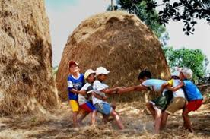
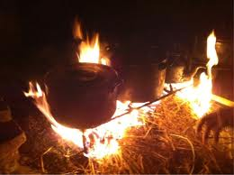
Rơm bếp
Phần ngọn của cây lúa đem phơi khô
dùng làm chất đốt

Slide 29
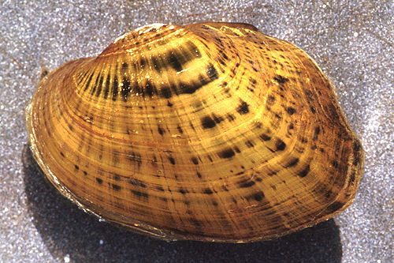
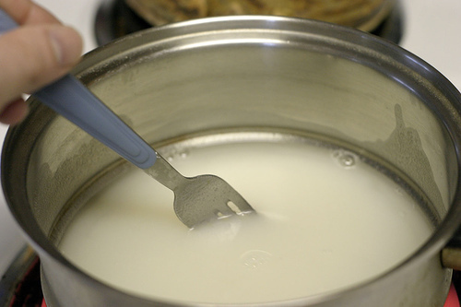
Bột vỏ sò trộn với hồ nếp tạo thành màu trắng điệp

Slide 30
3. Tìm những từ ngữ ở hai đoạn cuối thể hiện sự đánh giá của tác giả đối với tranh làng Hồ ?
- Tranh lợn ráy có những khoáy âm dương
-> rất có duyên
- Tranh vẽ đàn gà con
-> tưng bừng như ca múa bên gà mái mẹ.
- Kĩ thuật tranh
-> đã đạt tới sự trang trí tinh tế
- Màu trắng điệp
-> là một sự sáng tạo góp phần vào kho tàng màu sắc của dân tộc trong hội họa

Slide 31
4. Vì sao tác giả biết ơn những người nghệ sĩ dân gian làng Hồ ?
- Vì những nghệ sĩ dân gian làng Hồ đã vẽ những bức tranh rất đẹp, rất sinh động, lành mạnh, hóm hỉnh và tươi vui.
- Vì họ đã sáng tạo nên kĩ thuật vẽ tranh và pha màu tinh tế, đặc sắc.
⇨ Yêu mến quê hương, nghệ sĩ dân gian làng Hồ đã tạo nên những bức tranh có nội dung sinh động, kỹ thuật tinh tế. Những người tạo nên những bức tranh đó xứng đáng với tên gọi trân trọng – những người nghệ sĩ tạo hình của nhân dân.

Slide 32
- Nội dung chính của đoạn 2 và đoạn 3 nói lên điều gì ?
Ý 2: Tình yêu quê hương và kỹ thuật tinh tế của những người nghệ sĩ tạo hình.

Slide 33
- Qua bài văn tác giả muốn nói lên điều gì ?
Nội dung :
Ca ngợi và biết ơn những nghệ sĩ làng Hồ đã sáng tạo ra những bức tranh dân gian độc đáo.

Slide 34
III. Luyện đọc hay:
- Nêu giọng đọc toàn bài?
+ Toàn bài đọc với giọng vui tươi, rành mạch, thể hiện cảm xúc trân trọng trước những bức tranh dân gian làng Hồ.
+ Nhấn giọng ở những từ ngữ: thấm thía, nghệ sĩ tạo hình, đậm đà, lành mạnh, tươi vui,….

Slide 35
Từ ngày còn ít tuổi, tôi đã thích những tranh lợn, gà, chuột, ếch, tranh cây dừa, tranh tố nữ của làng Hồ. Mỗi lần Tết đến, đứng trước những cái chiếu bày tranh làng Hồ giải trên các lề phố Hà Nội, lòng tôi thấm thía một nỗi biết ơn đối với những người nghệ sĩ tạo hình của nhân dân. Họ đã đem vào cuộc sống một cách nhìn thuần phác, càng ngắm càng thấy đậm đà, lành mạnh, hóm hỉnh và tươi vui.

Slide 36
Từ ngày còn ít tuổi, tôi đã thích những tranh lợn, gà, chuột, ếch, tranh cây dừa, tranh tố nữ của làng Hồ. Mỗi lần Tết đến, đứng trước những cái chiếu bày tranh làng Hồ giải trên các lề phố Hà Nội, lòng tôi thấm thía một nỗi biết ơn đối với những người nghệ sĩ tạo hình của nhân dân. Họ đã đem vào cuộc sống một cách nhìn thuần phác, càng ngắm càng thấy đậm đà, lành mạnh, hóm hỉnh và tươi vui.

Slide 37

- Kể tên một số làng nghề truyền thống ở Việt Nam mà em biết ?

Slide 38
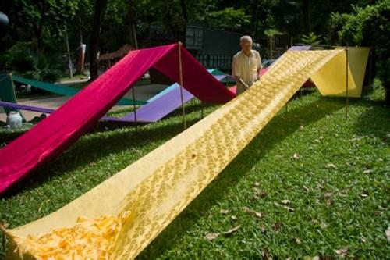
Làng lụa Vạn Phúc

Slide 39
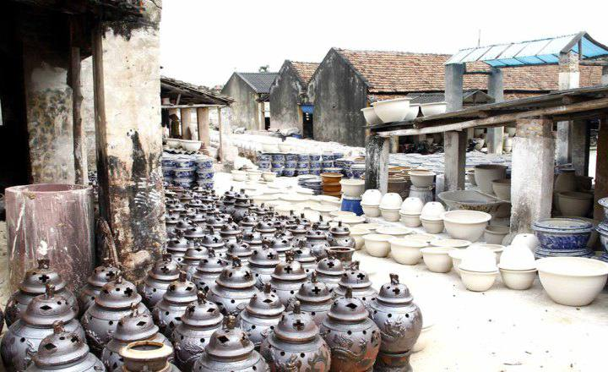
Làng gốm Bát Tràng

Slide 40
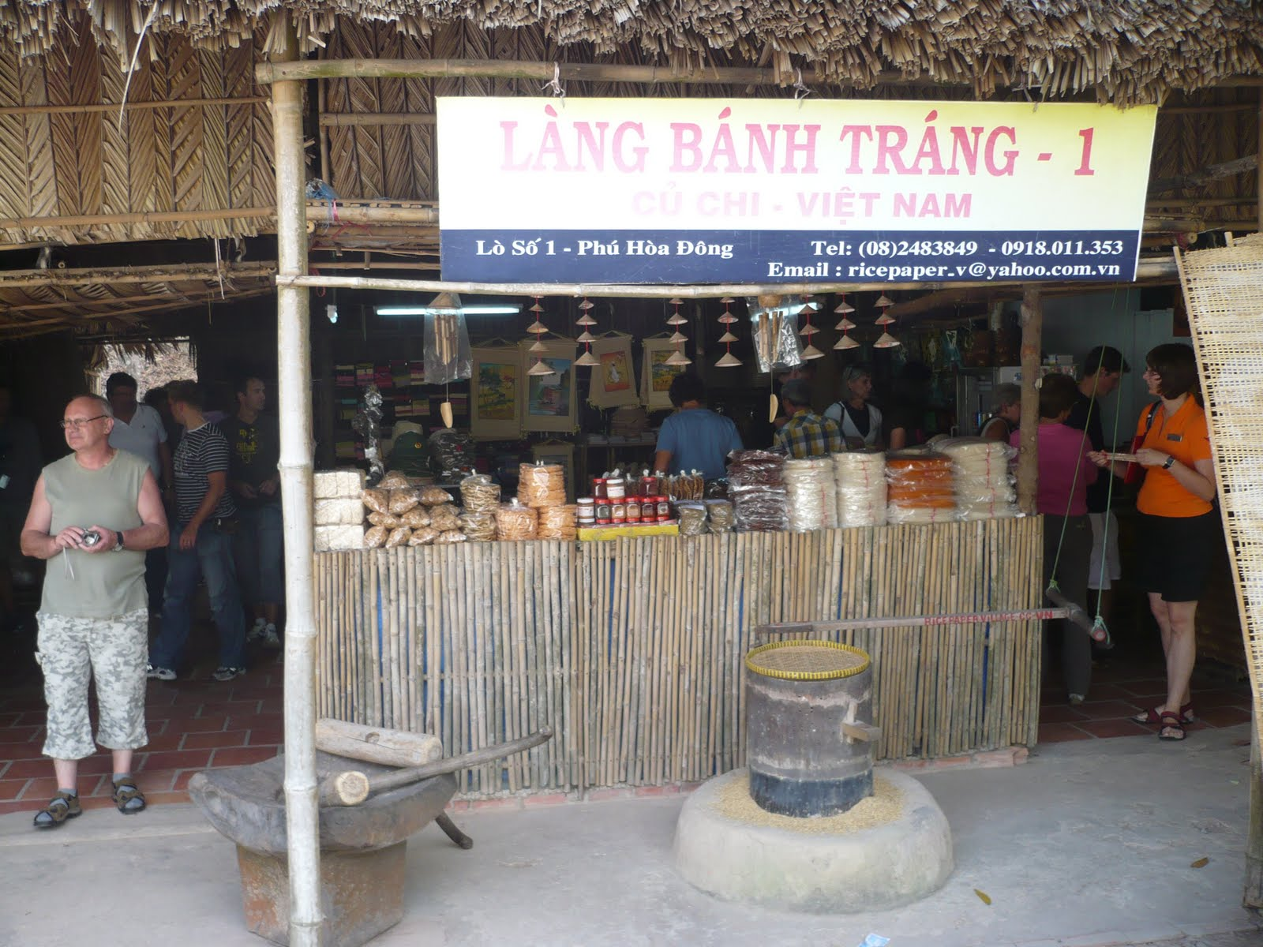
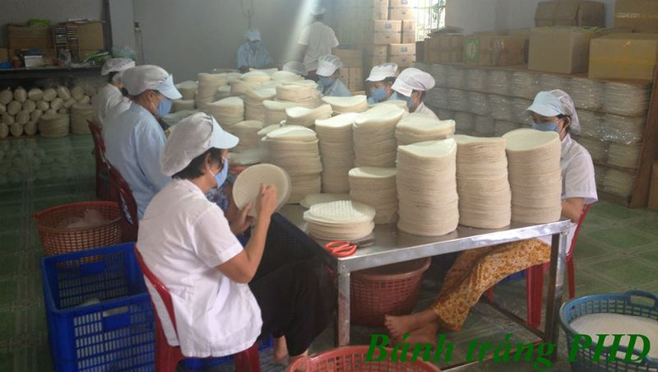
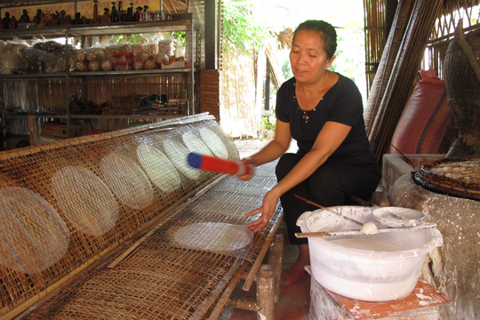
Làng nghề bánh tráng ( Phú Hòa Đông)

Slide 41
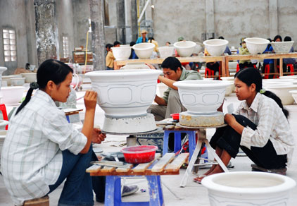
Lụa Vạn Phúc
Gốm sứ Đông Triều
Gốm sứ Bát Tràng

Slide 42
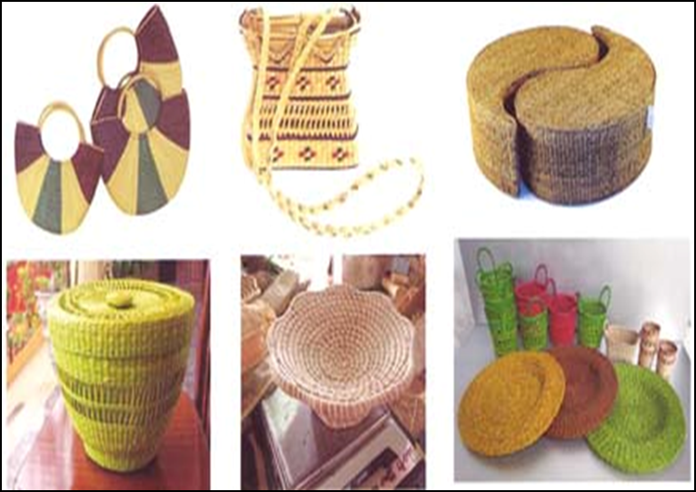
Túi cói Ninh Bình

Slide 43
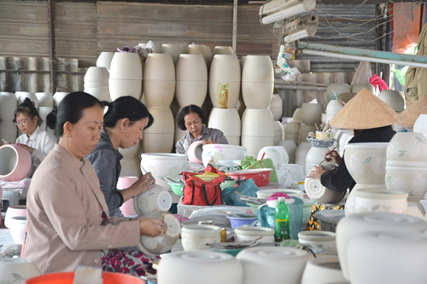
Gốm sứ Lái Thiêu (Bình Dương)

Slide 44
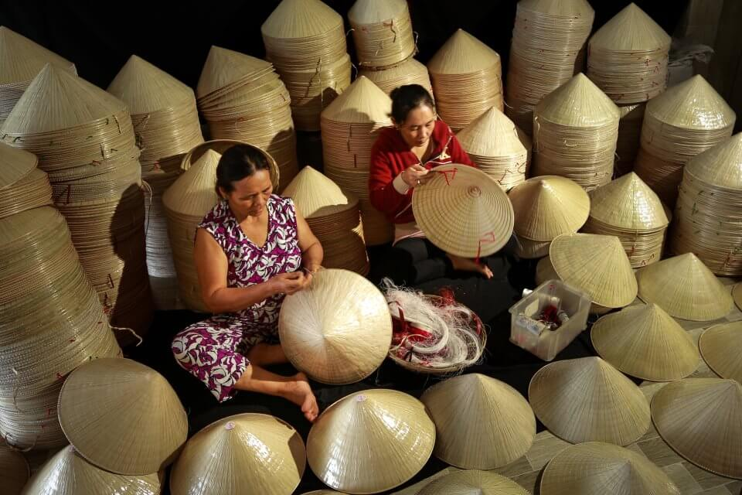
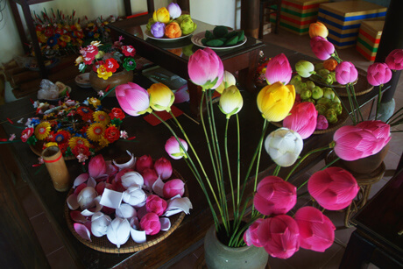
Làng nghề hoa giấy Thanh Tiên thuộc xã Phú Mậu, Huyện Phú Vang, tỉnh Thừa Thiên Huế.
Nghề làm nón lá Huế

Slide 45
DẶN DÒ
HS luyện đọc bài.
Chuẩn bị bài sau:
Đất nước ( trang 94).

